Slide 1

Разработка методов создания ландшафта и элементов окружения для Role-Playing Game проектов в Unreal Engine 5
Студент: Самарин С.Д. РК6-85Б
Научный руководитель: Витюков Ф. А.
Notes:
(Time Limit : 10 sec)

Slide 2
Постановка задачи
Цель работы:
Исследование методов создания ландшафтов, разработка элементов проектов типа Role-Playing Game в Unreal Engine 5, провести исследование эффективности современных доступных методов оптимизации.
Задачи:
Исследовать доступные методы создания ландшафта (World Machine, World Creator 3, Gaea);
Создать и адаптировать ландшафт для создание карты в Unreal Engine 5;
Изучить методы 3d-моделирования и способы интеграции 3d-объектов в среду UE5;
Добавить характерные RPG проектам элементы пользовательского взаимодействия;
Провести оптимизацию наиболее ресурсоёмких элементов проекта.
Notes:
Целями представленной работы являлись исследование методов создания ландшафтов, разработка элементов проектов типа Role-Playing Game в Unreal Engine 5, исследование эффективности и качества доступных современных методов оптимизации в рамках поставленных задач.
Задачами были:
Исследовать доступные методы создания ландшафта (World Machine, World Creator, Gaea);
Создать и адаптировать ландшафт для создание карты в Unreal Engine 5;
Изучить методы 3d-моделирования и способы интеграции 3d-объектов в среду UE5;
Добавить характерные RPG проектам элементы пользовательского взаимодействия;
Провести оптимизацию наиболее ресурсоёмких элементов проекта
(Time Limit : 25 sec | Cumulative : 35 sec)

Slide 3
Актуальность работы
3d-модели ландшафтов применяются в сферах архитектуры, картографии, индустриях виртуальной реальности, кинематографии, геймдева, а также для создания различных симуляций и реалистичных 2d и 3d сцен;
3d-моделирование применяется для всевозможных задач визуализации, симуляции и проектирования;
Unreal Engine 5 является лучшим аналогом в свободном доступе;
Методы повышения производительности в условиях роста ресурсозатратности 3d-объектов.
Notes:
Актуальность работы во многом заключается непосредственно в рассмотренных задачах и встреченных проблемах реализации.
Создание 3D-моделей ландшафтов имеет применения в сферах архитектуры, картографии, индустриях виртуальной реальности, кинематографии, геймдева, а также для создания различных симуляций и реалистичных 2D и 3D сцен;
3D-моделирование применяется для всевозможных задач визуализации, симуляции и проектирования;
Сам движок Unreal Engine 5 на данный момент является лучшим аналогом в свободном доступе и умение работы с ним высоко ценится среди специалистов области компьютерной графики;
Также крайне важны методы повышения производительности в условиях роста детализации 3D-объектов и их ресурсозатратности.
(Time Limit : 15 sec | Cumulative : 50 sec)

Slide 4
Основные определения
Игровой движок (Game Engine) – это программная платформа, предназначенная для создания и разработки приложений. Он предоставляет разработчикам набор инструментов и функций для создания графического сопровождения, симуляции физики, логики и других компонентов;
Сетка (Mesh) – структура каркаса 3d-объекта, состоящая из вершин, ребер и граней;
Материал (Material) – совокупность параметров, определяющих визуальные качества объекта в зависимости от падающего на его поверхность света;
Текстура (Texture) – изображение, накладываемое на поверхность 3d-модели.
FPS (Frames Per Second) – число обновлений в секунду для выводимого на экран содержимого;
LOD (Level of Detail) – уровень детализации сетки исходного 3d-объекта. Позволяет изменять детализацию объекта в процессе работы программы. В основном используется для уменьшения нагрузки от удалённых от наблюдателя объектов.
Notes:
Нужно ли здесь что-то пояснять или просто показать слайд (секунд ≈5) и пойти дальше?
(Time Limit : 5 sec | Cumulative : 55 sec)

Slide 5
Методы создания ландшафта
Основные типы создания ландшафта:
По фотографиям (RealityCapture, Agisoft Metashape);
При помощи модификаторов (World Machine, Gaea);
С точной настройкой (World Creator 3).
Notes:
Существует множество приложений, позволяющих создавать 3d-модели ландшафта, однако принцип генерации зачастую можно разделить на 3 типа:
Генерация по фотографиям;
Генерация при помощи модификаторов;
Генерация с точной настройкой.
(Time Limit : 10 sec | Cumulative : 1m, 5 sec)

Slide 6
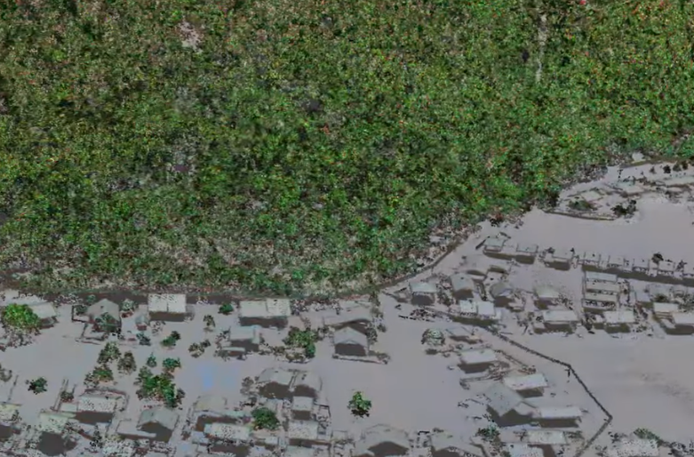
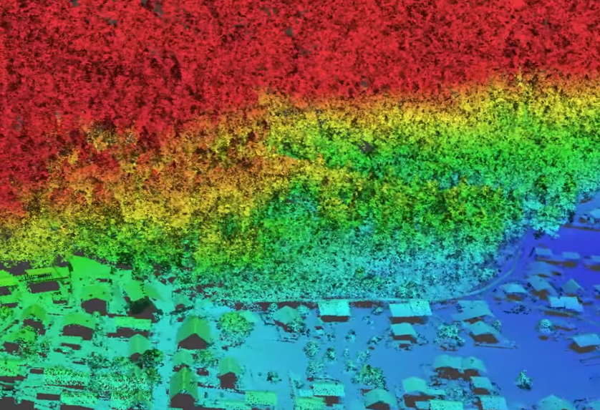
Создание ландшафта по фотографиям
Основной принцип:
Создание ландшафта осуществляется при помощи анализа снимков рельефа и топологии.
Позволяет получить точную модель поверхности существующей местности.
Рис. 1. Карта местности в Agisoft Metashape
Недостатки:
ограниченность или невозможность ручного изменения полученного результата;
необходимость большого числа качественных снимков местности.
Рис. 2. Карта уровня местности в Agisoft Metashape
Notes:
Метод генерации ландшафта по фотографиям осуществляется при помощи анализа снимков рельефа.
Основными минусами данной технологии является сильная ограниченность или невозможность ручного изменения.
(Time Limit : 10 sec | Cumulative = 1m, 15 sec)

Slide 7
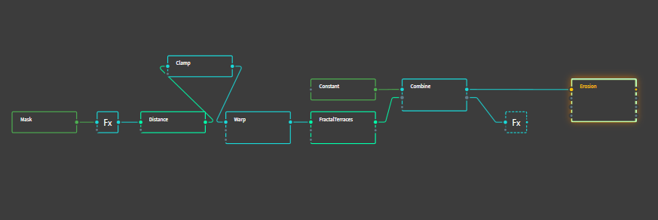
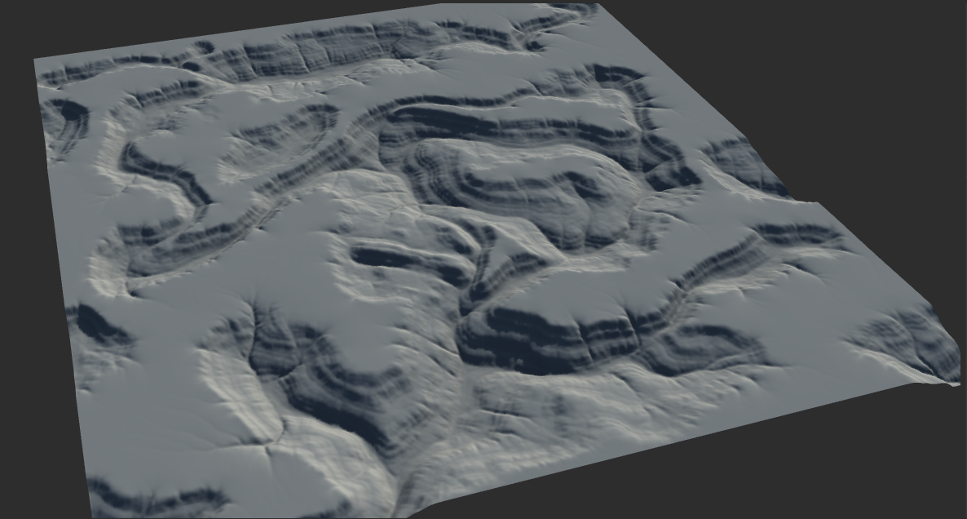
Создание ландшафтов модификаторами
Основной принцип:
Создание ландшафта осуществляется путём добавления различных свойств и паттернов местности.
Позволяет получить 3d-поверхность местности с определёнными свойствами рельефа.
Рис. 3. Схема модификаторов в Gaea
Недостатки:
невозможность точечной настройки отдельных сегментов рельефа.
Рис. 4. Результирующий ландшафт в Gaea
Notes:
Метод генерации ландшафта при помощи модификаторов позволяет создавать ландшафт с помощью добавления различных свойств и паттернов местности.
Основными недостатками являются невозможность точечной настройки отдельных сегментов рельефа.
(Time Limit : 15 sec | Cumulative = 1m, 30 sec)

Slide 8
Создание ландшафтов с точной настройкой
Основной принцип:
Создание ландшафта осуществляется как с помощью добавления модификаторов местности, так и путём ручного взаимодействия с узлами поверхности.
Позволяет получить точную модель ландшафта.
Недостатки:
более серьёзные ресурсозатраты
Notes:
Метод генерации ландшафта осуществляется как с помощью добавления модификаторов местности, так и путём ручного взаимодействия с узлами поверхности.
Основными недостатками являются невозможность точечной настройки отдельных сегментов рельефа.
Поскольку для осуществления задач, поставленных в ходе работы требовалось создание определённой карты местности по схеме, был выбран метод позволяющий осуществлять точечную настройку местности и дальнейшее создание было оформлено в программе World Creator 3.
(Time Limit : 25 sec | Cumulative = 1m, 55 sec)

Slide 9
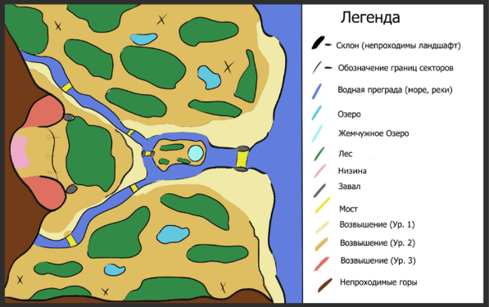
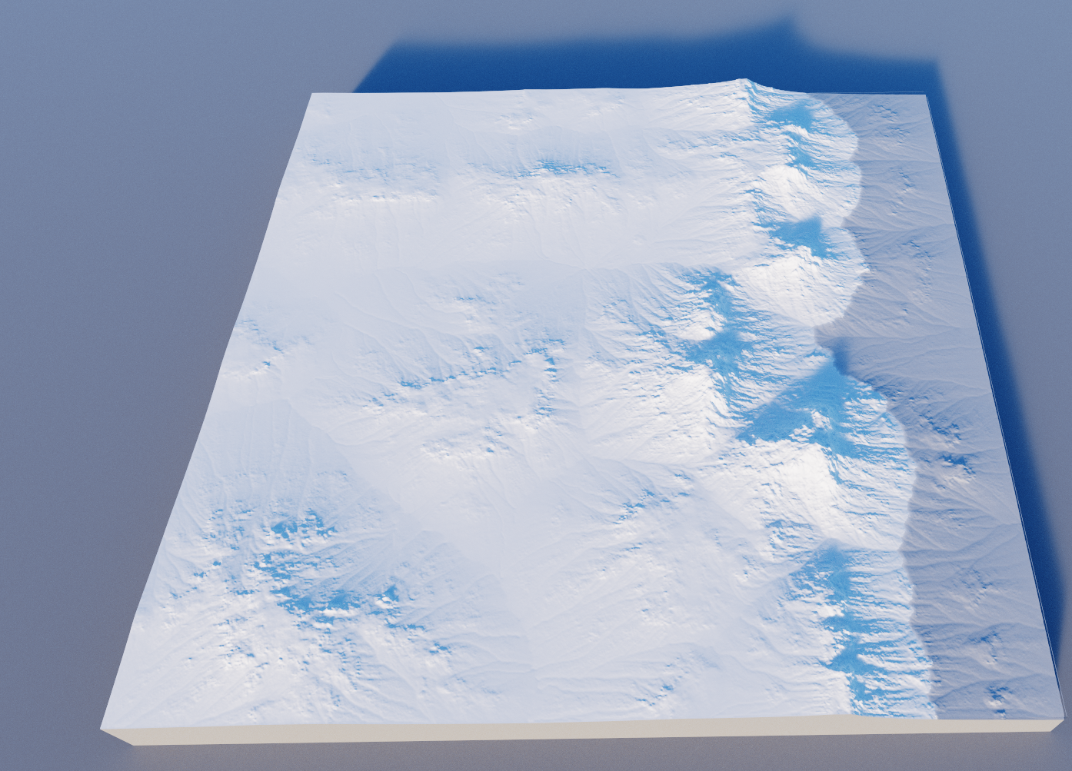
Создание ландшафта
Рис. 5. Схема ландшафта карты для 3d-сцены
Рис. 6. Первоначальная форма рельефа
Notes:
Изначально для создания карты для проекта была составлена приближенная схема расположения значимых объектов и элементов рельефа как показано на рисунке.
После этого в программе World Creator 3 был сгенерирована базовая форма рельефа при помощи модификаторов.
(Time Limit : 15 sec | Cumulative = 2m, 10 sec)

Slide 10
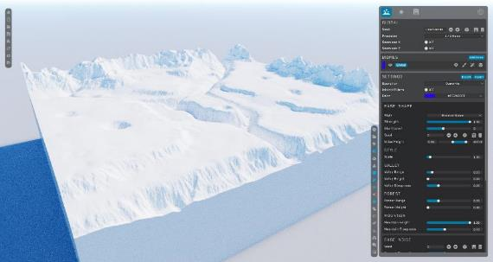
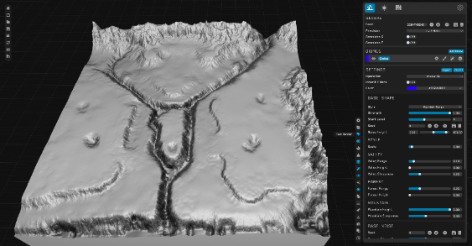
Рис. 7. Ландшафт после изменений, вид сбоку
Рис. 8. Ландшафт после изменений, вид сверху в режиме быстрого рендера
Notes:
Следующим шагом было создание масок, по которым применялись модификаторы наращивания высоты в нужных областях, затем применены модификаторы мягких краёв, обрывов и эрозии для получения различных структур на склонах, а также выравнивания и высушивания для сглаживания «плоских» поверхностей. После этого с помощью ручной настройки были придан финальный вид.
(Time Limit : 20 sec | Cumulative = 2m, 30 sec)

Slide 11
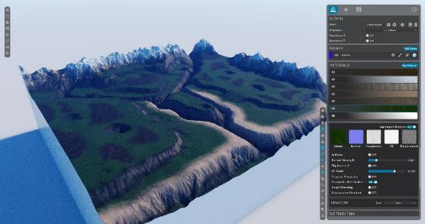
Настройка материалов ландшафта
Основные способы:
Градиентный – строится на основе 5 ячеек, каждая из которых может приять градиент цветовой палитры и любую указанную область;
Текстурный – требует использования карты цветов, карты нормалей, карты жёсткости, карты затенений и карты смещений.
Рис. 9. Ландшафт добавления текстур в качестве материалов
Notes:
Для создания материалов ландшафта существуют два основных способа – при помощи градиентов и при помощи текстур.
Градиентный метод предполагает использование ячеек, каждая из которых позволяет определить палитру цветов и область.
Текстурный метод требует импортировать в программу ключевых компонентов материала.
Одновременным преимуществом и недостатком этого метода перед градиентным является возможность и необходимость точного задания параметров того как материал ляжет на указанную поверхность.
Были добавлены 6 текстур материалов – лесного наста, снега, гор, песка, каменной поверхности и травы.
(Time Limit : 30 sec | Cumulative = 3m, 0 sec)

Slide 12
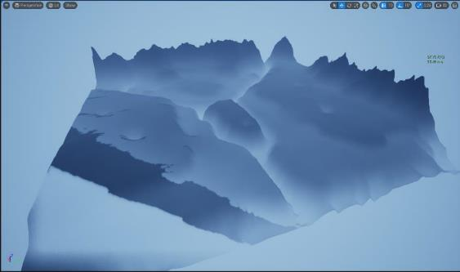
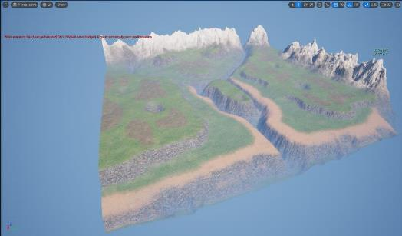
Экспорт ландшафта в Unreal Engine 5
Рис. 10. Первичный экспорт ландшафта в
Unreal Engine 5
Рис. 11. Ландшафт после добавления материалов в Unreal Engine 5
Notes:
После экспорта всех использованных материалов и геометрических параметров ландшафта, была получена карта внутри Unreal Engine 5 представленная на левом рисунке.
Подобный вид обусловлен отсутствием переноса использованных материалов. После ручного добавления всех необходимых связей между ландшафтом и материалами, с помощью данных перенесённых из World Creator 3 была получена следующая карта (на рисунок справа).
(Time Limit : 20 sec | Cumulative = 3m, 20 sec)

Slide 13
Методы 3d-моделирования
Блоковый метод – создание на основе модификации базовых примитивов. Модификация сетки по вершинам, рёбрам и граням.
Скульптинг – создание при помощи инструментов схожих по эффекту с скульпторскими. Модификация сетки объектов по области.
Notes:
Для добавления объектов в проект необходимо либо их включение из внешних общедоступных источников либо самостоятельное создание моделей.
Средства Unreal Engine 5 позволяют создавать 3d-модели в пределах инструментов программы, однако лучше всего для этого подходят специализированное ПО, например Blender.
В рамках работы были исследованы 2 основных метода 3d-моделирования:
Блоковый метод и скульптинг
(Time Limit : 25 sec | Cumulative = 3m, 45 sec)

Slide 14
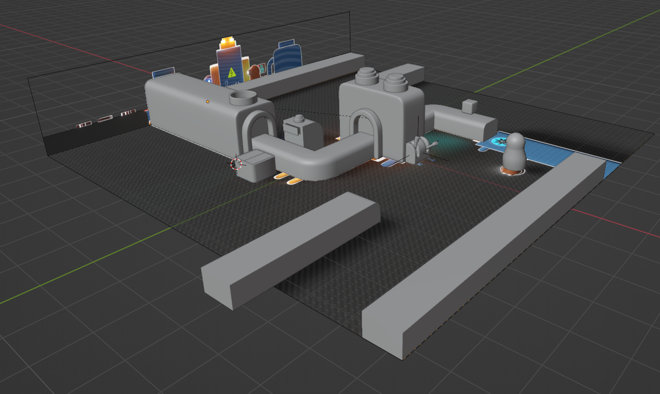
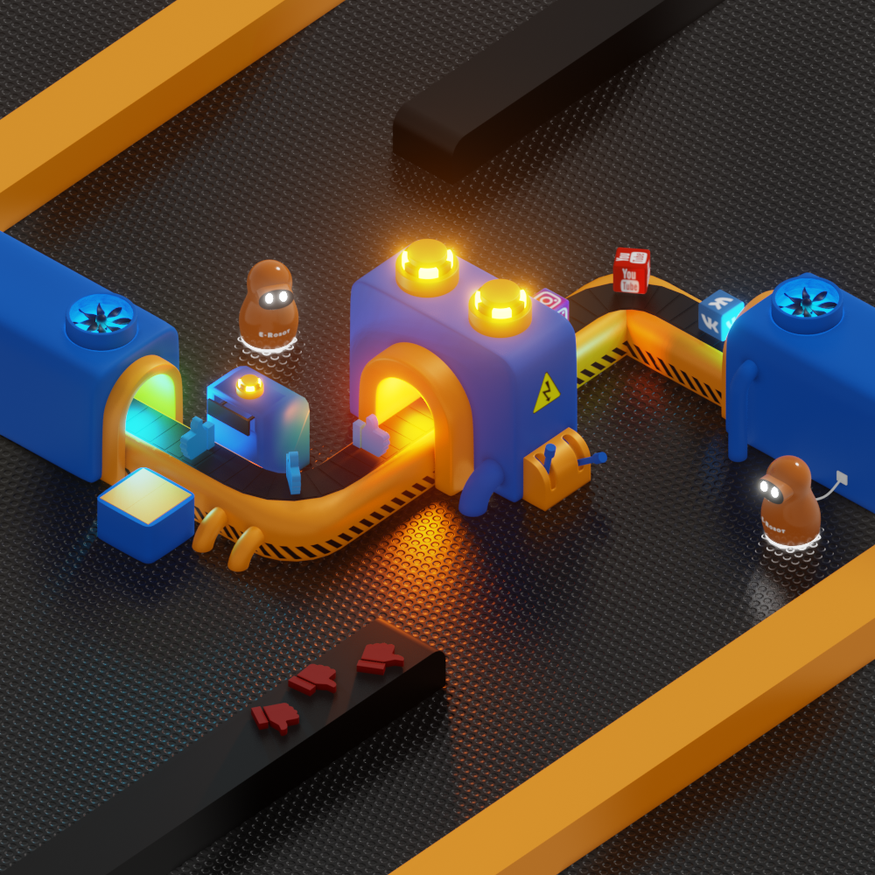
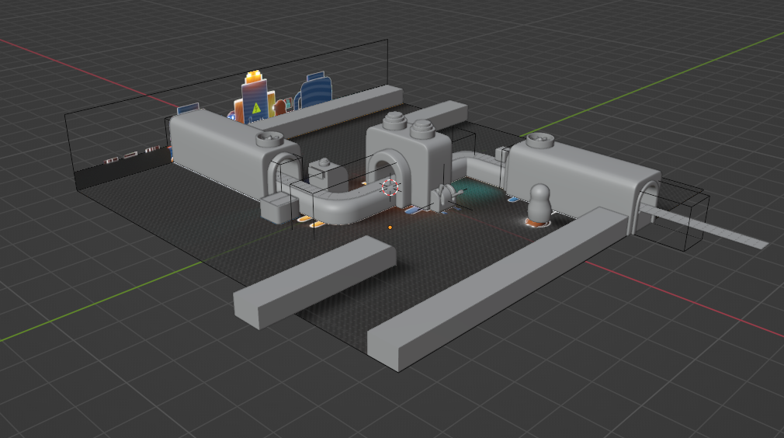
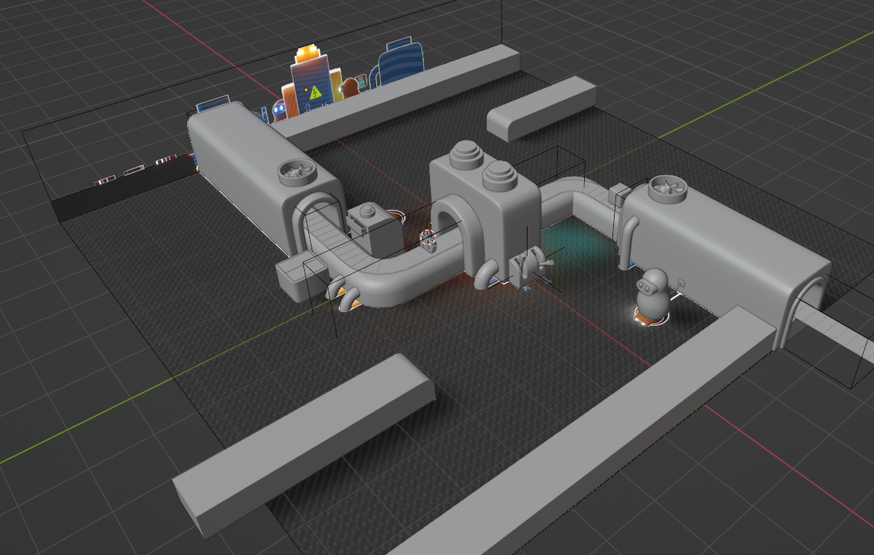
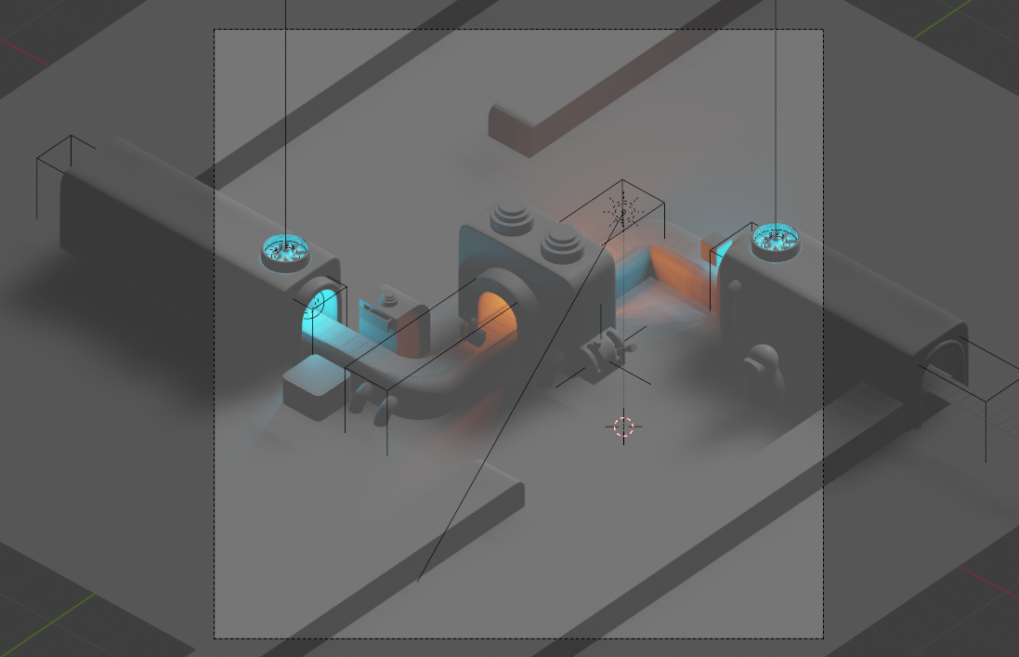
Блоковый метод моделирования
Рис. 12. Первый этап блокового метода, «блокинг»
Рис. 13. Блоковый метод после добавления наполнения
Рис. 14. Блоковый метод после добавления детализации
Рис. 15. Блоковый метод после добавления освещения
Рис. 16. Финальный вид сцены в Blender
Notes:
Создание блоковым методом предполагает добавление ряда примитивных объектов, имеющих наиболее схожую форму с конечным результатом и постепенную их модификацию.
На первом этапе был произведён «блокинг» - добавление базовых элементов и придание приближенной формы.
На втором этапе было добавлено всё необходимо наполнения и созданы требуемые копии объектов.
На третьем этапе все объекты были детализированы и сглажены.
На четвёртом этапе были добавлены источники света.
После этого был произведён рендер сцены.
(Time Limit : 40 sec | Cumulative = 4m, 25 sec)

Slide 15
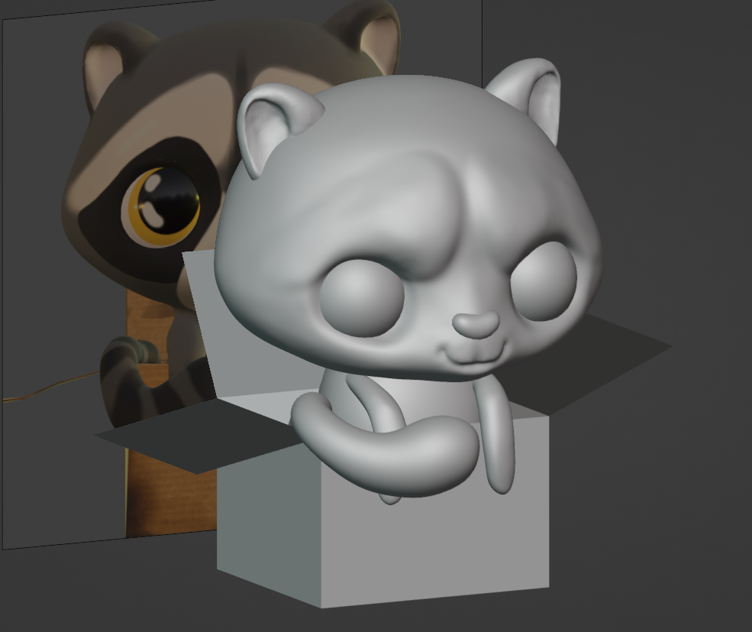
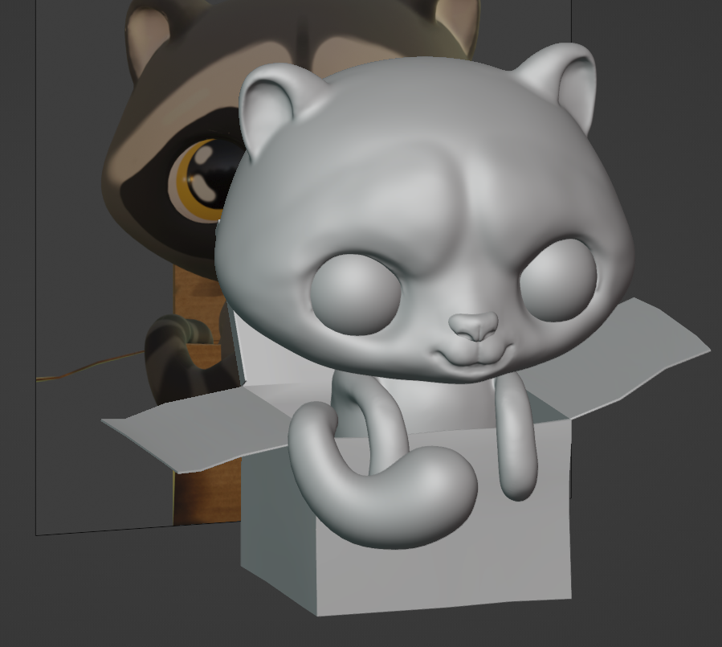

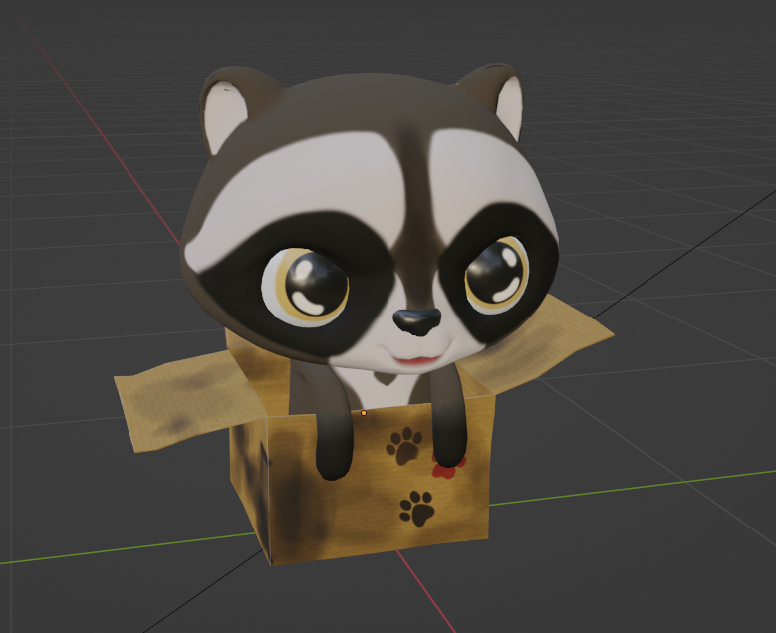
Скульптинговый метод моделирования
Рис. 17. Первый этап скульптинга, добавление формы примитивам
Рис. 18. Второй этап скульптинга, уточнение формы
Рис. 20. Финальный рендер сцены
Рис. 19. Третий этап скульптинга, добавление материалов
Notes:
Для создания конечного объекта данным методом требуется создать первоначальные формы с помощью базовых объектов и затем редактировать их через режим Sculpting.
Первоначально для моделирования были созданы несколько сфер для головы, тела, ушей, глаз, носа и лап, после чего данные сферы были растянуты и наращены в нужных местах.
На втором этапе было произведено уточнение форм и граней.
На третьем этапе были наложены материалы.
Далее был получен финальный рендер сцены.
(Time Limit : 30 sec | Cumulative = 4m, 55 sec)

Slide 16
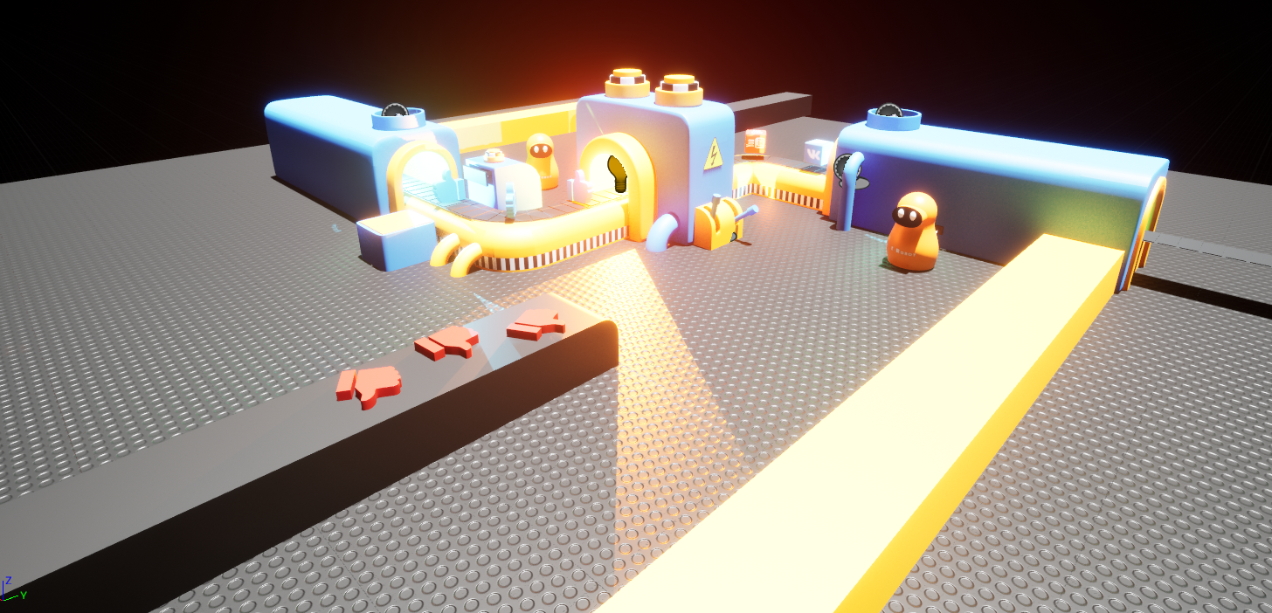
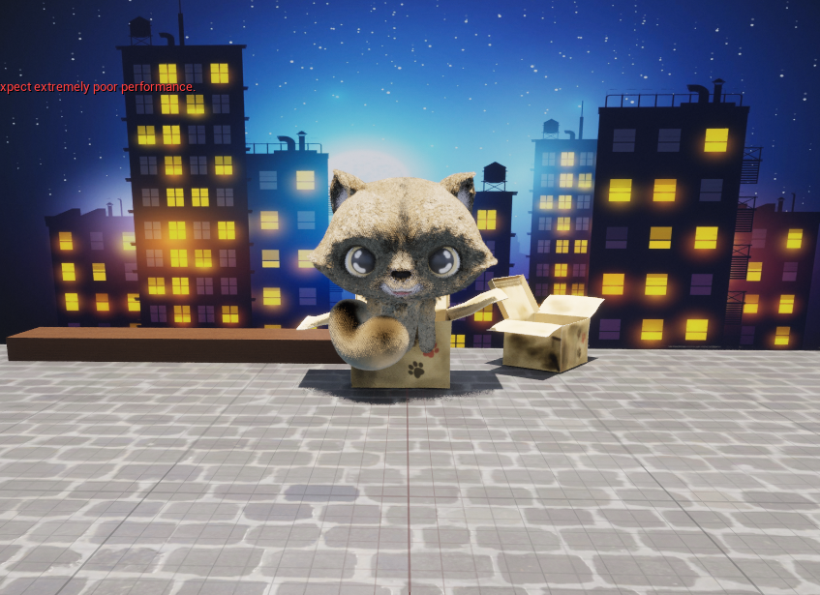
Экспорт моделей в Unreal Engine 5
Рис. 21. Результат экспорта сцены блокового метода в Unreal Engine 5
Рис. 22. Результат экспорта сцены метода скульптинга в Unreal Engine 5
Notes:
После создания базовой сцены и импорта полученных материалов в Unreal Engine 5 были получены конечные сцены рендера в среде Unreal Engine 5
Экспорт моделей произошёл корректно в обоих случаях однако конечный результаты отображения отличались по нескольким причинам.
Разница между результатами в первом случае во многом обусловлена несоответствием инструментов и технологий освещения между Blender и Unreal.
Во втором случае в среде Unreal Engine 5 отсутствует нативная поддержка шерсти, из-за чего она некорректно отображается.
(Time Limit : 25 sec | Cumulative = 5m, 20 sec)

Slide 17
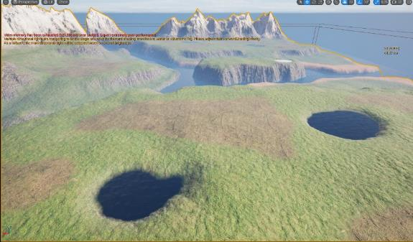
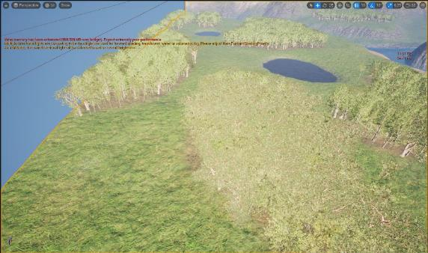
Добавление объектов в сцену
Рис. 23. Ландшафт в Unreal Engine 5 после добавления водных объектов
Рис. 24. Сцена после добавления объектов растительности
Notes:
Для добавления воды в сцену были использованы плоскости, поверхности которых симулируют эффект волн и обладают свойствами затухания света и полупрозрачности.
После этого в сцену были добавлены объекты деревьев. На данной итерации проекта у деревьев отключены тени, поскольку было задействовано слишком много ресурсов и требовалась оптимизация.
(Time Limit : 20 sec | Cumulative = 5m, 40 sec)

Slide 18
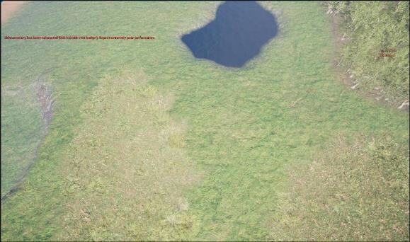
Добавление камеры
Необходимые характеристики:
Фиксированный угол обзора;
Сохранение расстояния до ближайшего объекта при перемещении;
Возможность удаления и приближения камеры в определённых границах;
Возможность вращения вокруг точки наблюдения;
Возможность перемещения камеры при помощи курсора или нажатия клавиш.
Рис. 25. Демонстрация положения камеры на максимальном удалении
Notes:
В рамках поставленной задачи, необходима разработка элементов характерных проектам жанра RPG.
Для подобных систем пользовательское наблюдение как правило осуществляется при помощи камеры с следующими характеристиками:
Добавление необходимого функционала осуществимо при использования добавления связи камеры с перемещающейся невидимой точкой под статическим углом с возможностью изменения расстояния. При этом осуществление перемещения при помощи клавиш происходит за счёт вызова соответствующих событий и последующего изменения координат точки наблюдения.
(Time Limit : 25 sec | Cumulative = 6m, 05 sec)

Slide 19
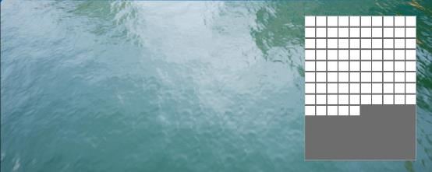
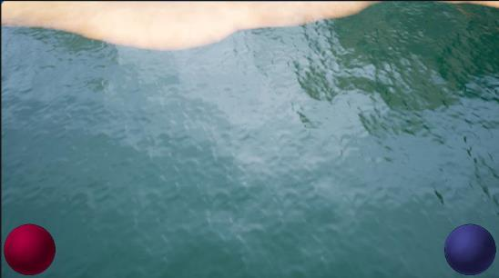
Добавления элементов интерфейса
Рис. 26. Панель инвентаря с 85 пустыми ячейками
Рис. 27. Статусная панель пользователя
Notes:
Для добавления системы инвентаря необходимо создания структуры хранения данных, способной передавать и хранить всю необходимую информацию об объекте.
Далее при помощи встроенного инструмента создания 2d-элементов – UMG, были созданы элементы панели инвентаря, его динамических ячеек и статусной панели.
После этого разработана система загрузки и разгрузки элементов инвентаря исходя из данных используемой структуры.
(Time Limit : 20 sec | Cumulative = 6m, 25 sec)

Slide 20
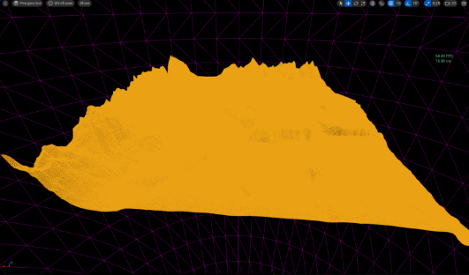
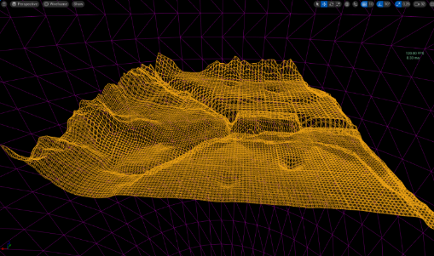
Оптимизация ландшафта
Рис. 28. Сетка ландшафта до оптимизации, 59 FPS
Рис. 29. Сетка ландшафта после оптимизации, 120 FPS
Notes:
Для проведения оптимизации ландшафта из сцены были скрыты все второстепенные объекты и оставлен только объект ландшафта.
Далее в режиме отображения сетки были получены результаты производительности в среднем 59 FPS. Данная цифра позволяет определить что подобная детализация ландшафта оказывает существенное влияние на производительность.
После уменьшения детализации сетки был получен результат в 120FPS, являющийся максимальным установленным системой, что свидетельствует о том что в дальнейшем влиянием непосредственно структуры ландшафта на производительность сцены можно пренебречь.
(Time Limit : 25 sec | Cumulative = 6m, 50 sec)

Slide 21
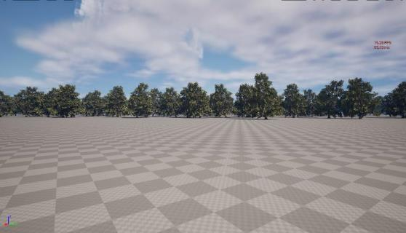
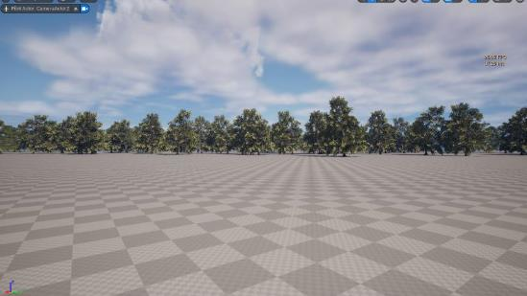
Оптимизация растительности
Рис. 30. Вспомогательная сцена до оптимизации,
15 FPS
Рис. 31. Вспомогательная сцена после оптимизации,
27 FPS
Notes:
После этого было использование инстанцирование одинаковых объектов растительности, проведена ручная настройка дальности рендеринга объектов при использовании ракурсов с перекрывающимися объектами и изменены параметры детализации теней.
В среднем после применения методов оптимизации в вспомогательной сцене наблюдается рост производительности в районе 70%.
(Time Limit : 20 sec | Cumulative = 7m, 10 sec)

Slide 22
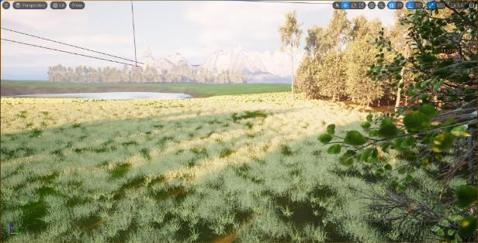
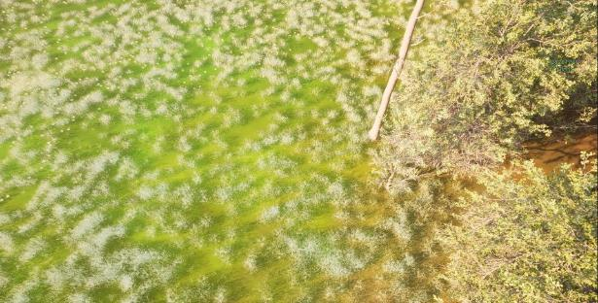
Финальный вид
Рис. 32. Свободный вид камеры
Рис. 33. Фиксированный, пользовательский вид камеры
Notes:
В итоге был получен следующий финальный вид сцен для свободной и фиксированной камер
(Time Limit : 10 sec | Cumulative = 7m, 20 sec)

Slide 23
Заключение
Достигнута цель:
Исследовать и применены методы создания ландшафта, разработаны объекты и элементы пользовательского интерфейса для проектов типа Role-Playing Game, проведена и проанализирована оптимизация элементов проекта.
Выполнены задачи:
Исследованы доступные методы создания ландшафта;
Создан и добавлен ландшафт по установленной схеме;
Созданы и интегрированы в среду UE5 необходимые 3d-модели;
Добавлены объекты и элементы интерфейса характерные RPG проектам;
Проведена оптимизация растительности и сетки ландшафта.
Notes:
В рамках данной работы были достигнуты поставленные цели исследования и применения методов создания ландшафта, разработаны необходимые объекты и элементы пользовательского интерфейса, проведена оптимизация ресурсозатратных объектов проекта.
А также были выполнены все поставленные задачи.
На этом у меня всё, большое спасибо за внимание, я готов отвечать на ваши вопросы.
(Time Limit : 25 sec | Cumulative = 7m, 45 sec)

